Slide 1
Melhoria nos Programas de Prevenção do Câncer de Colo de Útero em Mulheres de 25 a 64 anos e do Câncer de Mama em Mulheres de 50 a 69 anos na UBS Fátima Alta, Caxias Do Sul/RS
UNIVERSIDADE FEDERAL DE PELOTAS
Curso de Especialização em Saúde da Família
Trabalho de Conclusão de Curso de Especialização
BRUNA GUERRA RECH

Slide 2
INTRODUÇÃO
Caxias do Sul
Cerca de 430.000 habitantes
46 Unidades Básicas de Saúde
22 Estratégia Saúde da Família
11 Estratégia de Agentes Comunitários de Saúde
UBS Fátima Alta
Cerca de 10.000 habitantes
3 equipes ESF: médico, enfermeiro, técnico, ACSs
Especialistas: pediatra, ginecologista e psiquiatra
Dentista, nutricionista e assistente social

Slide 3
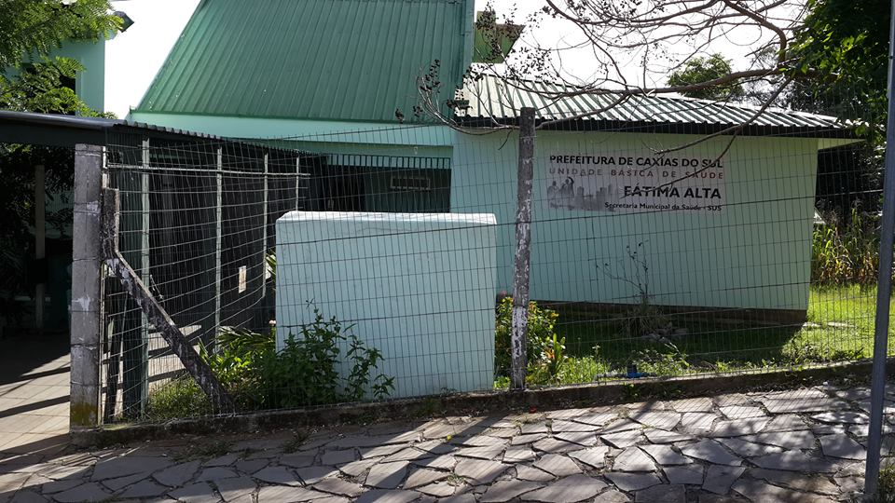

Slide 4
INTRODUÇÃO
Saúde da Mulher na UBS Fátima Alta
Rastreamento oportunístico
Registro em prontuário individual
Sem monitoramento da assiduidade dos exames
Busca ativa apenas se exame alterado registrado
Importância da ação programática
Câncer de mama: neoplasia de maior incidência e de maior mortalidade no sexo feminino
Câncer de colo uterino: elevada morbimortalidade, especialmente em pacientes jovens
Notes:
1
Rastreamento oportunístico: exames (citopatológico e mamografia) solicitados apenas para as pacientes que buscam atendimento na UBS
Registro em prontuário individual, sem monitoramento da assiduidade
Busca ativa das pacientes com exames alterados, que buscam o resultado do exame na UBS, mas não daquelas que não buscam o resultado ou com exames atrasados
2
Segundo a Organização Mundial da Saúde, os programas de rastreamento podem reduzir cerca de 60-90% da incidência de câncer de colo uterino e 30% das mortes por câncer de mama
MS:
Colo uterino: citopatológico a cada três anos, após dois exames normais consecutivos no intervalo de um ano, de 25 a 64 anos
Mama: exame clínico das mamas anual a partir de 40 anos, e mamografia bienal de 50 a 69 anos; rastreamento inicia aos 35 anos, nas mulheres com risco elevado de câncer de mama

Slide 5
OBJETIVO GERAL
Promover a melhoria da atenção à saúde da mulher na prevenção do câncer de colo de útero nas mulheres de 25 a 64 anos e do câncer de mama nas mulheres de 50 a 69 anos na UBS Fátima Alta em Caxias do Sul/RS.
Notes:
CP = 2782
MMG = 1042

Slide 6
METODOLOGIA
Protocolo de Controle dos Cânceres do Colo do Útero e da Mama do Ministério da Saúde, 2013
Notes:
Protocolo: disponibilizado na UBS, para consulta local.

Slide 7
METODOLOGIA
Capacitação da equipe de saúde semanalmente
Cadastro das mulheres de 25 a 69 anos pelas ACSs
Acolhimento das pacientes na recepção, para agendamento do citopatológico e da mamografia
Informação sobre tempo de espera para receber o resultado do exame
Notes:
Período da intervenção: 12 semanas = 08 de agosto e 06 de novembro de 2014
1 Capacitação: discussão do protocolo; acolhimento e orientações adequadas sobre o rastreamento das neoplasias; coleta adequada do CP; registro dos exames
4 Tempo de espera: informado após a coleta do CP e durante o agendamento da MMG.

Slide 8
METODOLOGIA
Coleta do citopatológico na UBS
Registro específico individual, organizadas em arquivo de acordo com a data do próximo exame
Monitoramento mensal da cobertura e adequabilidade das amostras de citopatológico, pela revisão do registro
Identificação e busca ativa das mulheres com exames alterados ou atrasados
Notes:
1 Coleta: por enfermeira ou ginecologista
2 Registro: em arquivo específico e no prontuário individual, assim que o resultado é recebido pela UBS; facilita o monitoramento e a busca ativa
4 Busca ativa: e agendamento da consulta com prioridade

Slide 9
METODOLOGIA
Avaliação de fatores de risco e sinais de alerta para câncer de colo uterino e mama, na consulta médica
Agendamento programado para paciente de alto risco
Grupo de Saúde da Mulher mensalmente
Orientações sobre a prevenção de doenças sexualmente transmissíveis (DSTs), distribuição de preservativos e realização de testes rápidos na UBS
Notes:
3 Grupo: palestra com apresentação multimídia, com orientação sobre a importância e a periodicidade dos exames de rastreamento, medidas de prevenção e fatores de risco

Slide 10
OBJETIVOS, METAS E RESULTADOS
Objetivo 1:
Ampliar a cobertura de detecção precoce do câncer de colo de útero e do câncer de mama

Slide 11
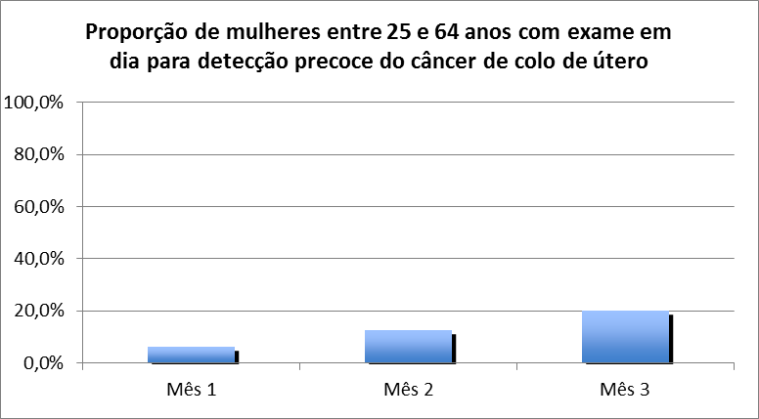
Meta 1.1:
Ampliar a cobertura de detecção precoce do câncer de colo de útero das mulheres na faixa etária entre 25 e 64 anos de idade para 20%.
Resultado:
Aumento da captação para 6,2% (172) no mês 1, 12,7% (354) no mês 2 e 20,1% (558) no mês 3
Notes:
Meta de 20%: 556 mulheres de 2782
As ações que garantiram o alcance da meta foram as atividades coletivas com a comunidade, em especial o grupo de Saúde da Mulher, mas principalmente o trabalho em equipe, para captação destas pacientes. As agentes comunitárias de saúde tiveram papel fundamental na intervenção, realizando visitas domiciliares para orientar e motivar as pacientes a procurarem os serviços da UBS.

Slide 12
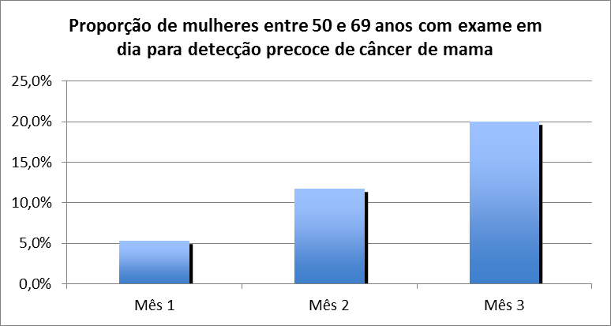
Meta 1.2:
Ampliar a cobertura de detecção precoce do câncer de mama das mulheres na faixa etária entre 50 e 69 anos de idade para 40%.
Resultado:
Aumento da captação para 5,3% (55) no mês 1, 11,7% (122) no mês 2 e 20,1% (209) no mês 3
Notes:
Meta 40%: 416 mulheres de 1042
Discutimos em reunião de equipe, os dados referentes à intervenção. Apesar de não atingirmos a meta estabelecida para o rastreamento do câncer de mama, nos conscientizamos de que o trabalho deve ser mantido e que a meta de acolher toda a população deve ser estabelecida em longo prazo. Certamente, devemos intensificar o trabalho realizado com as mulheres de 50 a 69 anos, para que participem das atividades da UBS e sejam orientadas sobre a importância dos exames de rastreamento. Uma ideia proposta foi realizar atividades conjuntas com o grupo de Fisioterapia, no qual participam majoritariamente mulheres idosas. É importante que sejam pontuadas as falhas da intervenção, para que ajustes sejam feitos, a fim de aprimorar a qualidade do atendimento e dos indicadores de saúde da população.

Slide 13
OBJETIVOS, METAS E RESULTADOS
Objetivo 2:
Melhorar a qualidade do atendimento das mulheres na unidade de saúde

Slide 14
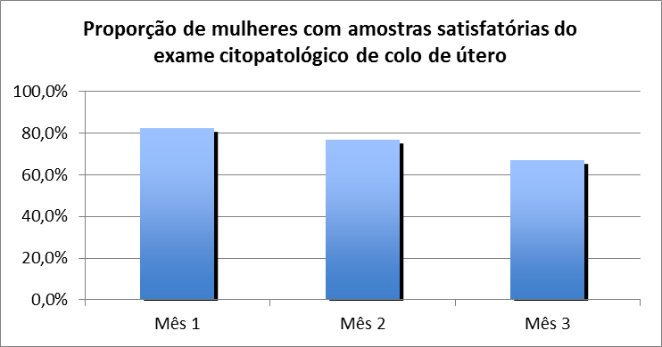
Meta 2.1:
Obter 100% de coleta de amostras satisfatórias do exame citopatológico de colo de útero.
Resultado:
As amostras satisfatórias foram de 82,6% (142) no mês 1, 76,8% (272) no mês 2 e 66,8% (373) no mês 3.
Notes:
Esta redução se deve ao fato de não recebermos os resultados dos exames coletados nas últimas semanas até o final da intervenção. Neste caso, os exames foram avaliados como amostra não satisfatória.
O monitoramento das amostras foi realizado durante o recebimento dos resultados na UBS, sendo avaliado pela enfermeira. As pacientes com amostra insatisfatória foram orientadas a recoletar o exame. Essa ação é muito importante, para garantir que o resultado é válido. O mais importante é tranquilizar a paciente de que a recoleta não foi indicada por alteração do resultado.

Slide 15
OBJETIVOS, METAS E RESULTADOS
Objetivo 3:
Melhorar a adesão das mulheres à realização do exame citopatológico do colo de útero e da mamografia

Slide 16
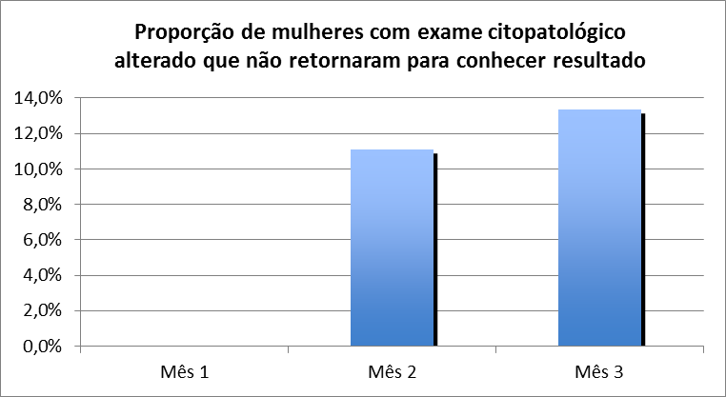
Meta 3.1:
Identificar 100% das mulheres com citopatológico alterado sem acompanhamento pela UBS.
Resultado:
Das mulheres com exame citopatológico alterado, aquelas que não retornaram à UBS foram 0% (0) no mês 1, 11,1% (1) no mês 2 e 13,3% (2) no mês 3.
Notes:
O registro dos exames citopatológicos em arquivo específico permitiu que a equipe monitorasse as pacientes com exames alterados. Dessas pacientes (30), 3 não retornaram à UBS para retirar o resultado do exame. Para essas pacientes devemos orientar e criar vínculo, garantindo facilidade no acesso e maior interesse da paciente pela sua saúde.

Slide 17
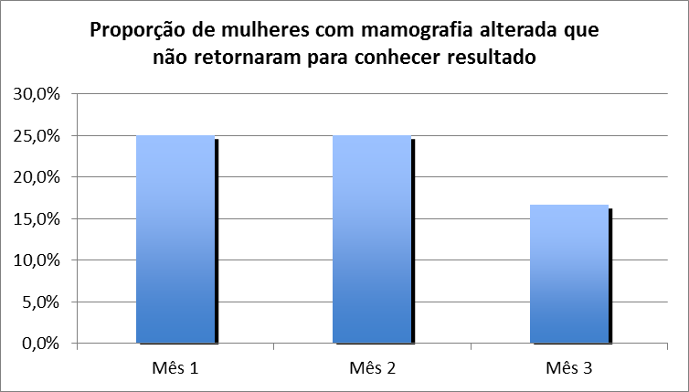
Meta 3.2:
Identificar 100% das mulheres com mamografia alterada sem acompanhamento pela UBS.
Resultado:
Das mulheres com mamografia alterada, aquelas que não retornaram à UBS foram 25% (1) no mês 1, 25% (2) no mês 2 e 16,7% (2) no mês 3.
Notes:
O registro das mamografias em arquivo específico permitiu que a equipe monitorasse as pacientes com exames alterados. Dessas pacientes (24), 5não retornaram à UBS para retirar o resultado do exame. Para essas pacientes devemos orientar e criar vínculo, garantindo facilidade no acesso e maior interesse da paciente pela sua saúde.

Slide 18
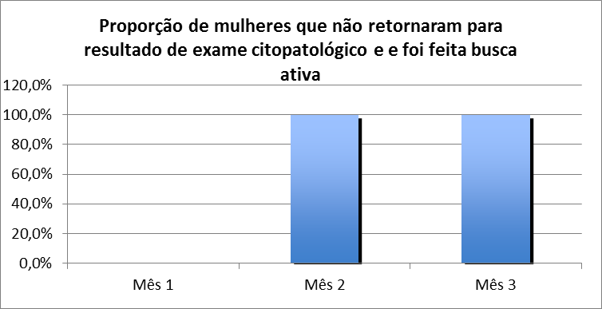
Meta 3.3:
Realizar busca ativa em 100% de mulheres com exame citopatológico alterado sem acompanhamento pela unidade de saúde.
Resultado:
Das mulheres com exame alterado, que não retornaram à UBS, realizamos busca ativa para todas, garantindo 100% no mês 2 e no mês 3.
Notes:
A partir do monitoramento do registro dos exames citopatológicos, identificamos as mulheres com exames alterados. Procedemos com a busca ativa, através do contato telefônico e/ou da visita domiciliar. É importante captar estas pacientes para dar continuidade ao acompanhamento, diagnóstico e tratamento.

Slide 19
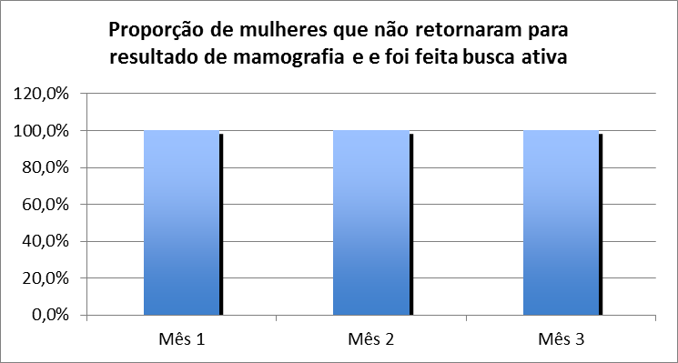
Meta 3.4:
Realizar busca ativa em 100% de mulheres com mamografia alterada sem acompanhamento pela unidade de saúde.
Resultado:
Das mulheres com mamografia alterada, que não retornaram à UBS, realizamos busca ativa para todas, garantindo 100% nos meses 1, 2 e 3.
Notes:
A partir do monitoramento do registro das mamografias, identificamos as mulheres com exames alterados. Procedemos com a busca ativa, através do contato telefônico e/ou da visita domiciliar. É importante captar estas pacientes para dar continuidade ao acompanhamento, diagnóstico e tratamento.

Slide 20
OBJETIVOS, METAS E RESULTADOS
Objetivo 4:
Melhorar o registro das informações

Slide 21
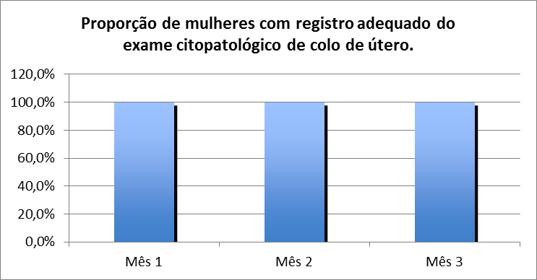
Meta 4.1:
Manter registro da coleta de exame citopatológico de colo de útero em registro específico em 100% das mulheres cadastradas.
Resultado:
A proporção de mulheres com registro adequado do exame citopatológico foi de 100% nos meses 1, 2 e 3.
Notes:
O registro dos exames foi realizado no prontuário individual, facilitando à abordagem clínica, e em registro específico, para garantir o seguimento e a busca ativa. Foi importante, no início da intervenção, realizar a capacitação da equipe de saúde, para que os dados fossem registrados adequadamente.

Slide 22
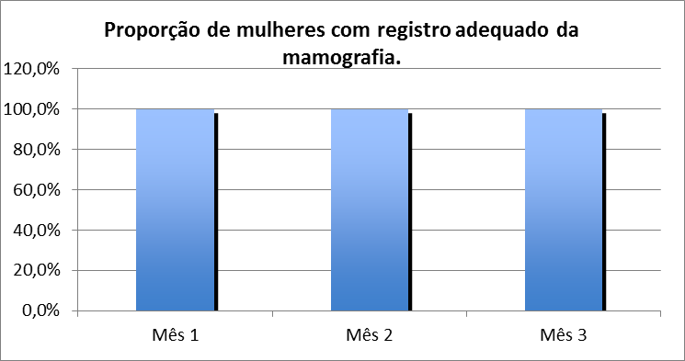
Meta 4.2:
Manter registro da realização da mamografia em registro específico em 100% das mulheres cadastradas.
Resultado:
A proporção de mulheres com registro adequado da mamografia foi de 100% nos meses 1, 2 e 3.
Notes:
O registro dos exames foi realizado no prontuário individual, facilitando à abordagem clínica, e em registro específico, para garantir o seguimento e a busca ativa. Foi importante, no início da intervenção, realizar a capacitação da equipe de saúde, para que os dados fossem registrados adequadamente.

Slide 23
OBJETIVOS, METAS E RESULTADOS
Objetivo 5:
Mapear as mulheres de risco para câncer de colo de útero e câncer de mama

Slide 24
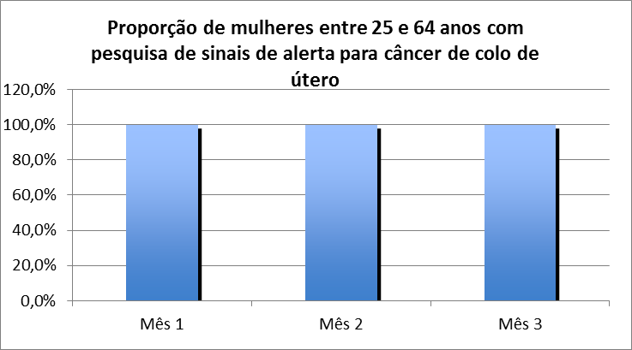
Meta 5.1:
Pesquisar sinais de alerta para câncer de colo de útero em 100% das mulheres entre 25 e 64 anos.
Resultado:
A proporção de mulheres entre 25 e 64 anos com pesquisa de sinais de alerta para câncer de colo de útero foi de 100% nos meses 1, 2 e 3.
Notes:
O questionamento sobre os sinais de alerta para câncer de colo uterino foi realizado em consulta individual. Foi importante para realizar orientações às pacientes com maior risco e seguir investigação clínica daquelas com alguma alteração. Nas atividades com a comunidade, também abordei sobre os sinais de alerta e os fatores de risco, orientando sobre a importância do exame citopatológico.

Slide 25
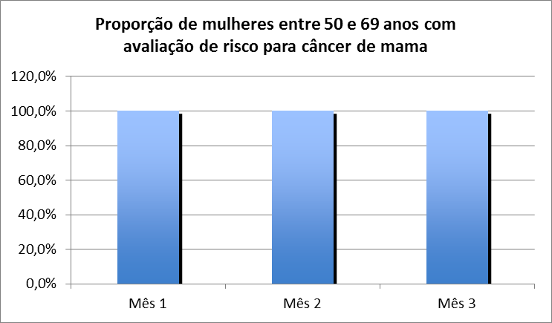
Meta 5.2:
Realizar avaliação de risco para câncer de mama em 100% das mulheres entre 50 e 69 anos.
Resultado:
A proporção de mulheres entre 50 e 69 anos com avaliação para câncer de mama foi de 100% nos meses 1, 2 e 3.
Notes:
A avaliação do risco para câncer de mama foi realizada durante o atendimento individual das pacientes. A importância da avaliação do risco se deve ao fato de que a indicação dos exames de rastreamento difere das mulheres com risco padrão. Esse indicador deve ser sempre monitorado, para a avaliação adequada da população alvo, garantindo seguimento diferenciado àquelas de maior risco.

Slide 26
OBJETIVOS, METAS E RESULTADOS
Objetivo 6:
Promover a saúde das mulheres na unidade de saúde

Slide 27
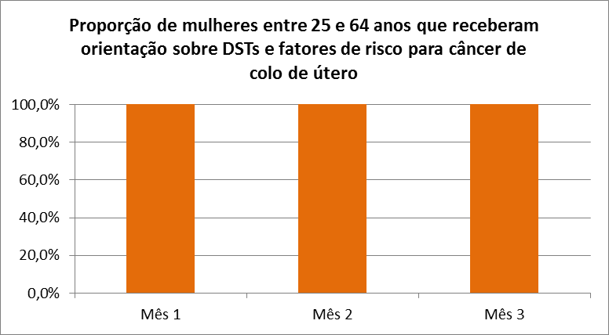
Meta 6.1:
Orientar 100% das mulheres cadastradas sobre doenças sexualmente transmissíveis (DST) e fatores de risco para câncer de colo de útero.
Resultado:
A proporção de mulheres entre 25 e 64 anos que receberam orientação sobre DSTs e fatores de risco para câncer de colo de útero foi de 100% nos meses 1, 2 e 3.
Notes:
As orientações às pacientes foram realizadas em consulta individual e nas atividades com a comunidade, especialmente no grupo de Saúde da Mulher. Foi importante para esclarecer as dúvidas, além de possibilitar a detecção e o tratamento precoce.

Slide 28
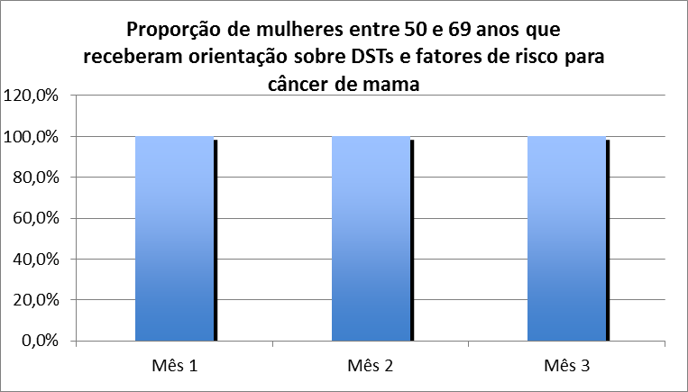
Meta 6.2:
Orientar 100% das mulheres cadastradas sobre doenças sexualmente transmissíveis (DST) e fatores de risco para câncer de mama.
Resultado:
A proporção de mulheres entre 50 e 69 anos que receberam orientação sobre DSTs e fatores de risco para câncer de colo de útero foi de 100% nos meses 1, 2 e 3.
Notes:
As orientações às pacientes foram realizadas em consulta individual e nas atividades com a comunidade, especialmente no grupo de Saúde da Mulher. Foi importante para esclarecer as dúvidas, além de possibilitar a detecção e o tratamento precoce.

Slide 29
DISCUSSÃO
Equipe de Saúde: maior integralidade das ações de cada profissional, estimulando o trabalho em equipe e fortalecendo as relações interpessoais
UBS: estabelecer uma rotina de atendimentos, registro de exames e realização de busca ativa
Comunidade: alertar sobre a importância e a periodicidade dos exames de rastreamento.
Notes:
Equipe: todos os participantes puderam aprender um pouco mais sobre o rastreamento destas patologias tão prevalentes na nossa população, para fornecer informações consistentes à comunidade.
UBS: fundamental para alertar a Secretaria Municipal de Saúde sobre as falhas do sistema, para pensarmos em como agir para aprimorar a assistência à saúde da nossa população.
Comunidade: a participação da comunidade fortaleceu o vínculo com a UBS e a responsabilidade do indivíduo pela sua saúde.

Slide 30
DISCUSSÃO
Iniciativa do profissional de saúde
Trabalho em equipe
Responsabilizar cada um, profissional e usuário, pelas suas atividades
Reavaliar a qualidade da assistência periodicamente
Notes:
As atividades realizadas foram incorporadas na rotina da UBS
O mais importante será manter a participação de todos os profissionais, para que as metas sejam cumpridas a longo prazo. É fundamental, que a equipe continue monitorando as ações e os objetivos, para aprimorar a qualidade do atendimento à saúde da mulher.

Slide 31
REFLEXÃO
Atenção básica
Trabalho em equipe
Curso de especialização
Aprendizado pessoais e profissionais
Notes:
Expectativas iniciais: aprimorar o conhecimento para melhorar a qualidade da atenção à saúde da população brasileira; almejei assumir uma postura proativa para um atendimento mais humanizado no SUS
Atenção básica: não conseguia perceber a sua real importância na qualidade de saúde da população, mas hoje percebo que é um serviço essencial para o funcionamento do SUS e para qualificar a atenção à saúde
Trabalho em equipe: dialogar com diversos profissionais, compartilhar opiniões e discutir dúvidas foram fundamentais para o meu aprendizado
Curso: subsídios para aprimorar a prática profissional, desde a análise situacional da UBS até a realização e avaliação da intervenção.
Ao final de tudo, percebo que obtive crescimento pessoal e profissional muito maior que o esperado, que levarei ao longo da minha jornada.

